Slide 1
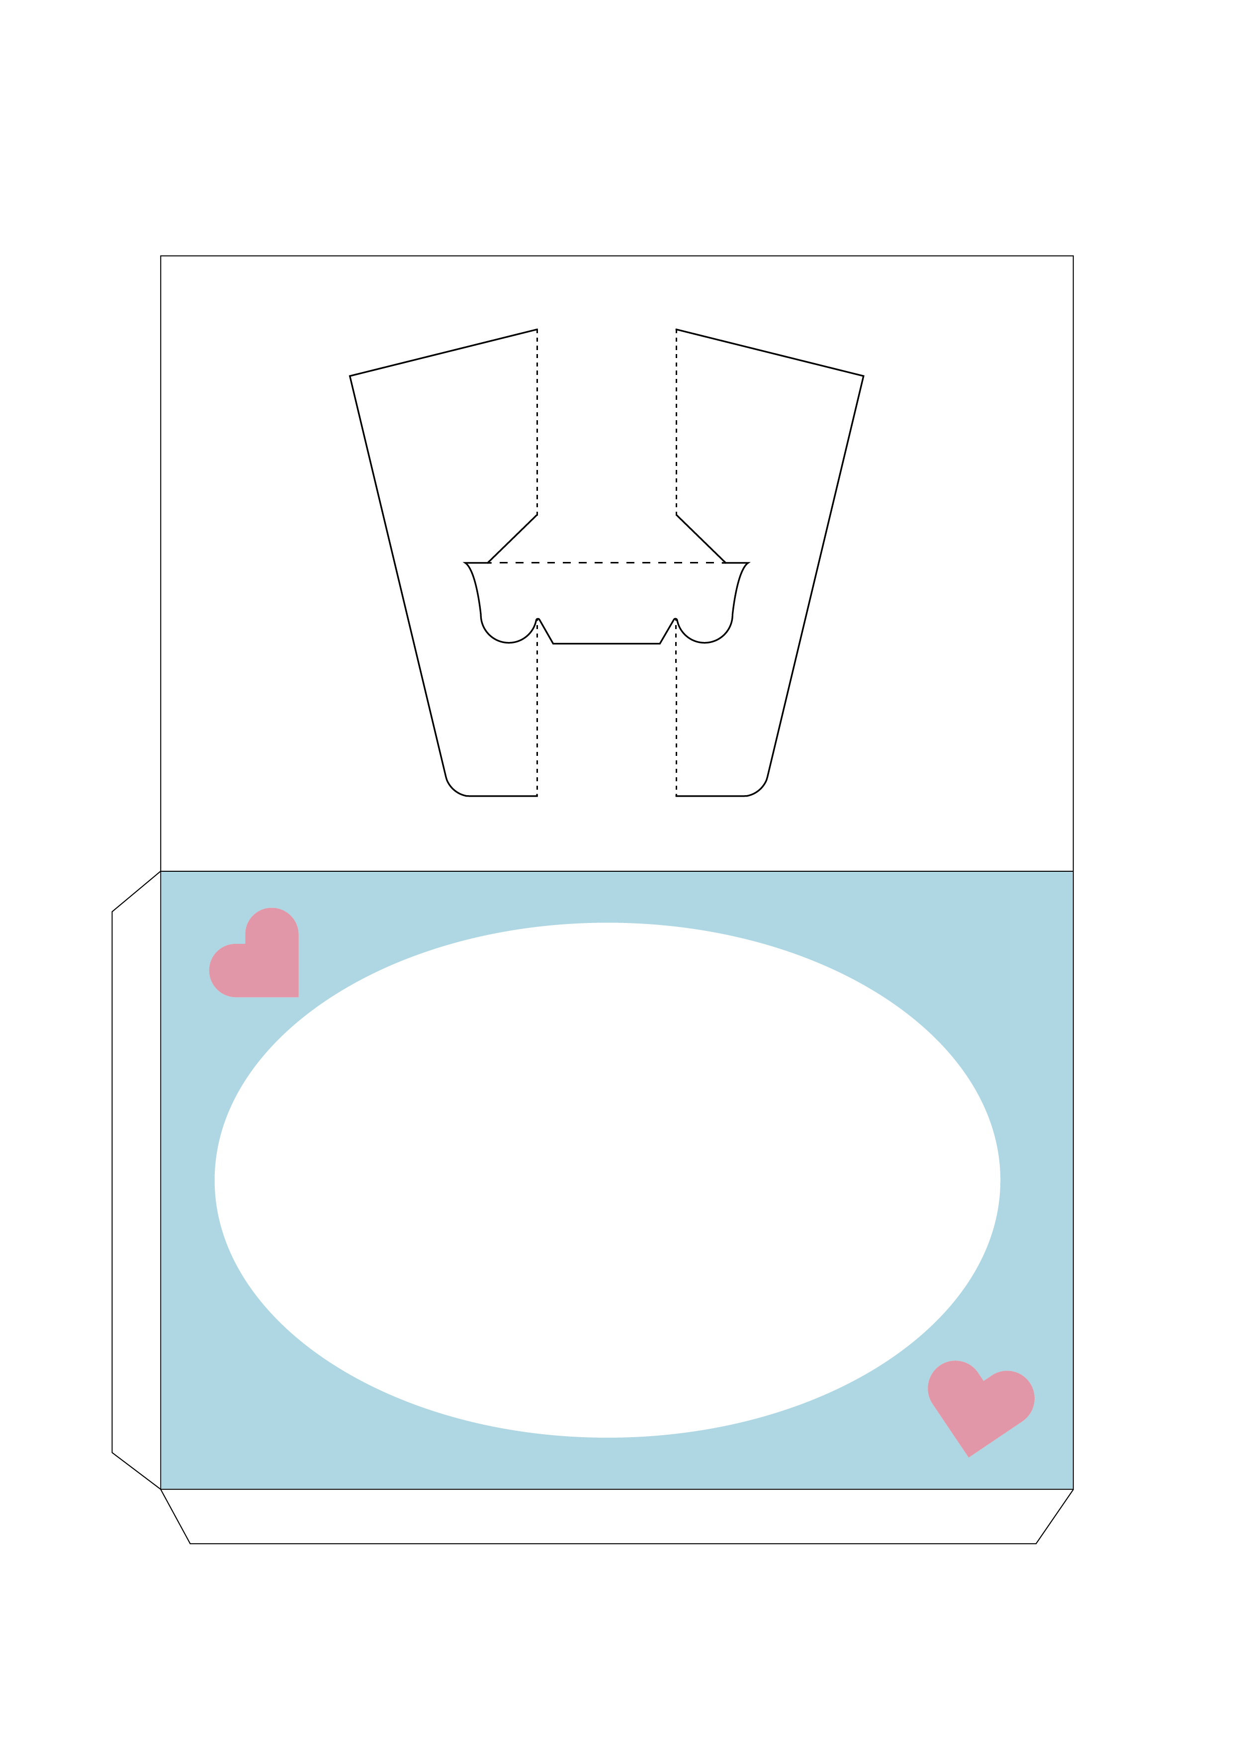
フォトフレーム
の
り
※切り抜く
の
り

Slide 2
※フォトフレームに差し込みましょう
フォト台紙
※メッセージを書きましょう
寄せ書き台紙

